Slide 1
KAPITEL 12 Stresstesting

Slide 2
Indhold
Hvorfor stresstesting?
Eksempler på stressede markeder
Hvad kendetegner stressede markeder
Erfaringer fra finanskrisen
Typer af stresstest
Følsomhedsanalyse
Makrostresstest
Myndighedernes rolle

Slide 3
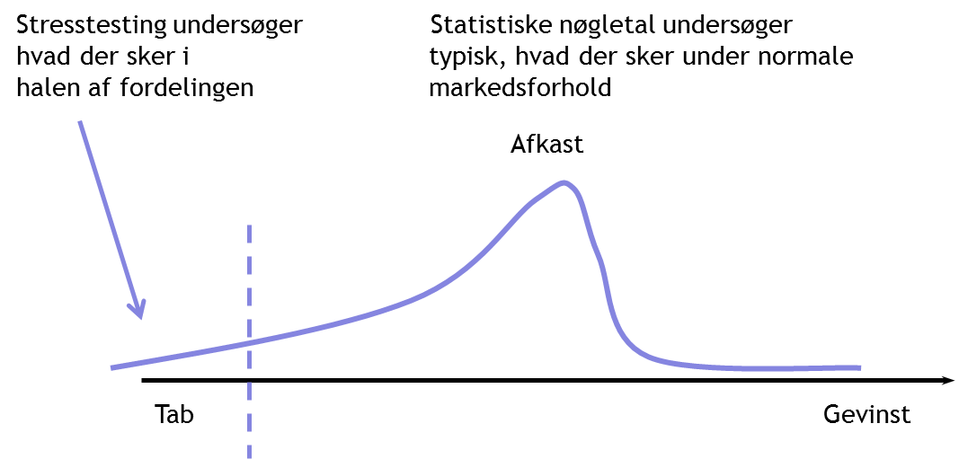
Hvorfor Stresstesting?
”To use Value at Risk blindly, is like having a 3$ umbrella. It serves well until the first major storm” Barry Schachter, Chief Risk Officer

Slide 4
Eksempler på stressede markeder
Stressede markeder forekommer oftere end man normalt tror
Stressede markeder forekommer indenfor alle risikoklasser og på alle markeder

Slide 5
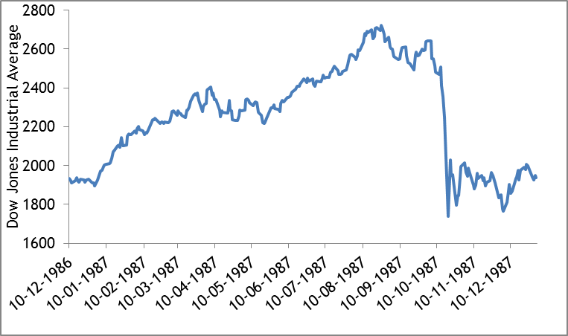
Black Monday på Wall Street
19. oktober 1987 => Dow Jones faldt på ca. 20 standard afvigelser

Slide 6
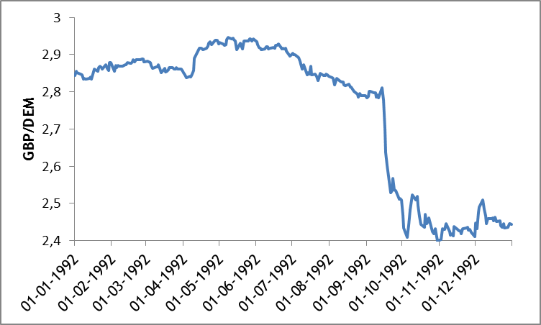
1992-93 valutakrise
Det Britiske Pund blev udsat for pres fra hedge fonde og den 16. september 1992 (”Black Wednesday”) måtte England forlade ERM-samarbejdet.

Slide 7
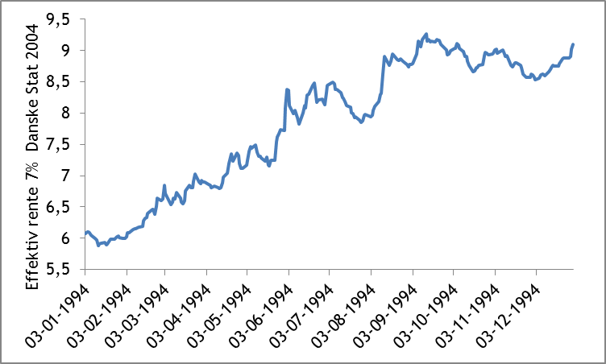
1994 Obligationsmarkedskrise
Federal Reserve besluttede i februar 1994 at hæve renten på grund af stigende aktivitet i økonomien, hvilket startede en lavine af salg af obligationer, der på grund af den kraftige gearing førte til dramatiske fald på markedet.

Slide 8
Subprime-krisen (Great Financial Crisis)

Slide 9
Hvad kendetegner en finansiel krise?
Volatiliteten stiger
Krisen spreder sig både geografisk og produktmæssigt
Korrelationer bliver ekstreme, da investorerne efterspørger de samme “flight-to-quality” og “flight-to-liquidity” værdipapirer og reducerer beholdningen af øvrige værdipapirer.
Kredit- og likviditetsspreads forøges
Der bliver større fokus på at undgå modpartsrisiko
Interbank finansiering vanskeliggøres
Haircuts forøges. Dvs belåningsværdien af værdipapirer, der stilles til sikkerhed reduceres.
Forøgelse af marginbetalinger. Sikkerhedsstillelsen ved anvendelse af derivatkontrakter skrues i vejret.
Fald i priser på værdipapirer
Maksimal udnyttelse af kreditlines
Vanskeligheder ved selv at udnytte tidligere aftalte kreditfaciliteter

Slide 10
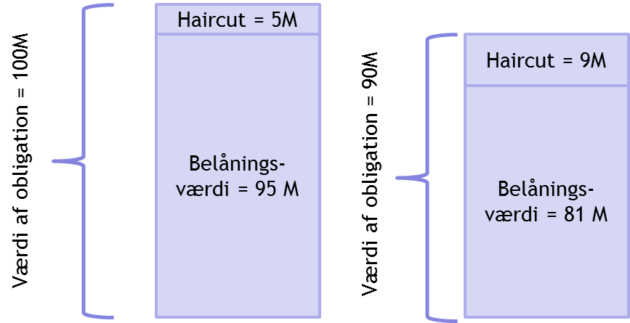
Man rammes på flere fronter
I et stresset marked falder belåningsværdien som følge af fald i aktivets værdi kombineret med en forøgelse af haircuts

Slide 11
Erfaringer fra finankrisen iflg BIS
Scenarierne var ikke ekstreme nok.
Topledelsen og bestyrelsen tog ikke aktiv del i stresstesting.
Stresstests var for mekaniske.
Fokus var rettet mod markedsrisiko.
Historiske scenarier tog ikke højde for nye produkter.

Slide 12
Formål med stresstesting
Et effektivt kommunikationsværktøj både eksternt og internt
Stresstesting bruges til opgørelse af kapitalbehov
Stresstest er et input i forbindelse med kapitalallokering
Stresstest er vigtig i forbindelse med likviditetsstyring
Stresstesting hjælper med at fastsætte lines
Stresstesting er et vigtigt input til kriseberedskabsplaner
Stresstests kan bruges på nye produkter og markeder som ikke har historiske data
Stresstest benyttes i højere grad som en del af styringen af bankerne (definering af risikoappetit)

Slide 13
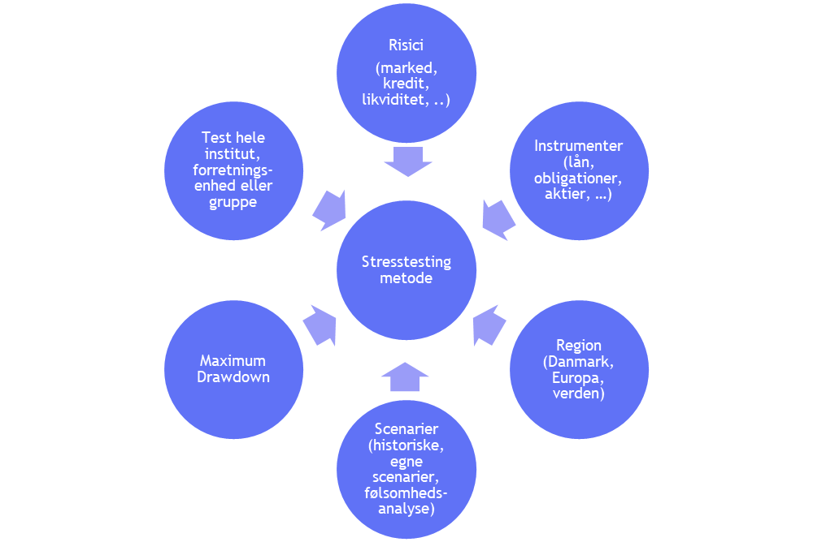
Typer af stresstesting

Slide 14
Følsomhedsanalyser
Stresstest af en enkelt risikotype
Ændringen i risikofaktoren kan tage udgangspunkt i historiske eller mulige fremtidige scenarier
Hvad sker der eksempelvis, hvis PD stiger fra 2% til 5% samtidig med at LGD stiger fra 40% til 80%

Slide 15
Følsomhedsanalyser
Effekten på risikovægtede aktiver og solvensbrøken

Slide 16
Integration af VaR og stresstesting
VaR måler tab i normale markeder og bruger sandsynligheder
Stresstesting måler tab i ekstreme markeder og bruger IKKE sandsynligheder
Hvordan kan de to kombinere?
Forsøg at tillæg en sandsynlighed til stress-scenarierne

Slide 17
Integration af VaR og stresstesting

Slide 18
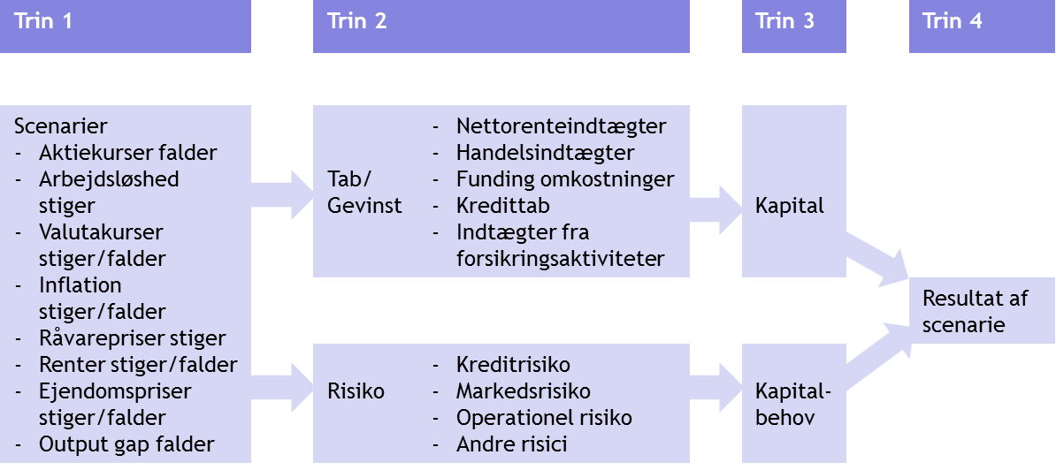
Makrostresstest
Stress af makroøkonomiske parametre, der påvirker indtjening og risiko
Eksempel fra Danske Bank

Slide 19
World Economic Forum
Bemærk at rapporten er lavet FØR Corona-pandemien

Slide 20
Myndighedernes stresstest
Fordel ved at lade myndigheder definere stress-scenarier er, at alle bliver underlagt samme scenarier og man derved kan sammenligne de finansielle institutioner
Ulempen er, at finansielle institutioner ikke er ens og et scenarie kan være stressfyldt for én mens det for et andet ikke er. Endelig kan man frygte, at man afdækker sig overfor det stress-scenarie som myndighederne vælger.

Slide 21
Tjek spørgsmål – 1
Hvorfor er stresstesting vigtigt, og hvilke formål tjener stresstesting?
Giv eksempler på stressede markeder indenfor renter, valuta og aktier
Hvad kendetegner et stresset marked?
Hvilke erfaringer havde man med stressetesting under finanskrisen?

Slide 22
Tjek spørgsmål - 2
Redegør for de nedenstående metoder til stresstesting:
Følsomhedsanalyser
Makrostresstesting
Hvorfor er det svært at integrere stresstesting og VaR? Hvad kan man gøre?
Forklar Danske Banks makro stresstest.

Slide 23
Tjek spørgsmål – 3
Hvile fordele og ulemper er der ved at lade myndighederne definere stress-scenarierne?

